Slide 1
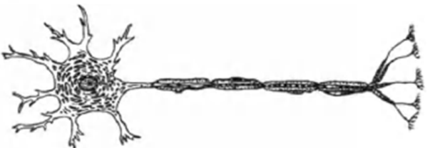
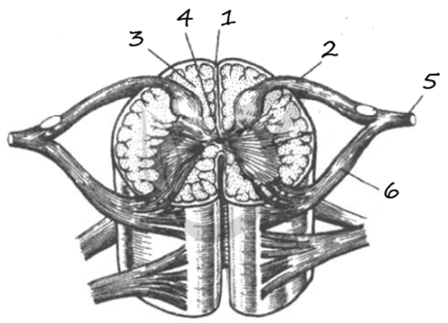
Тренажер
Отработка заданий
ОГЭ/ЕГЭ по биологии
Тема «Нервная система»
Автор:
Предеина Е.В
учитель биологии
МБОУ «Раздольненская СШ им. В.Н.Ролдугина»

Slide 2
Инструкция
Учебный тренажер содержит задания формата вопросов ГИА по биологии.
2. Внимательно читайте задания, с 1-7 вопрос-ответ выбираете нажав на прямоугольник с правильной комбинацией цифр; Если ответ выбран неверно, можно повторить попытку.Для перехода на следующий слайд, нажмите на любое пустое поле страницы.
Вопросы 7-11-необходимо установить соответствие;
вопросы с 12-14- найти ошибки в приведённом тексте и исправить их.

Slide 3
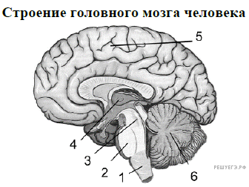
Вопрос №1. Выберите три верных ответа
1. промежуточный мозг
2. продолговатый мозг
3. средний мозг
4. мост
5. большое полушарие
6. мозжечок
345
356
146
234

Slide 4

Вопрос №2.
Выберите три верно обозначенные подписи к рисунку, на котором изображён поперечный разрез спинного мозга. Запишите в таблицу цифры, под которыми они указаны.
1) задняя продольная борозда
2) спинномозговой нерв
3) белое вещество мозга
4) спинномозговой канал
5) спинномозговой узел
6) задний корешок спинномозгового нерва
125
256
134
246

Slide 5

Вопрос №3
Все перечисленные ниже понятия используют для описания изображенной на рисунке клетки. Определите два понятия, «выпадающие» из общего списка.
1. сократимость
2. дендриты
3. рецепторные белки
4. миелиновая оболочка
5. деление митозом
15
24
23
45

Slide 6
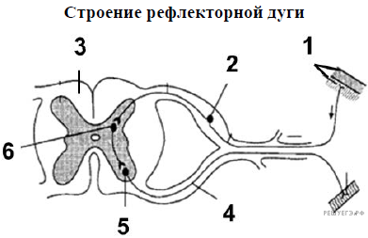
Вопрос №4. Выберите три верных ответа из шести.
1. рецептор
2. тело чувствительного нейрона в переднем корешке спинного мозга
3. серое вещество спинного мозга
4. двигательный нейрон в заднем
корешке спинного мозга
5. тело двигательного нейрона
6. тело вставочного нейрона
234
135
246
156

Slide 7
Вопрос № 5.
Какие структуры относят к периферической нервной системе человека? Выберите три верных ответа из шести. 1) спинно-мозговые нервы
2) передний мозг
3) нервные узлы
4) спинной мозг
5) черепно-мозговые нервы
6) продолговатый мозг
126
235
135
246

Slide 8
Вопрос № 6.
Какие функции регулирует симпатический отдел вегетативной нервной системы человека? Выберите три верных ответа из шести.
1) ослабление сердечных сокращений
2) усиление желудочного сокоотделения
3) усиление сердечных сокращений
4) ослабление волнообразных движений кишечника
5) уменьшение потоотделения
6) учащение дыхательных движений
125
346
135
246

Slide 9
Вопрос № 7. Выберите три верных ответа из шести
Белое вещество переднего отдела головного мозга:
А) образует его кору,
Б) расположено под корой,
В) состоит из нервных волокон,
Г) образует подкорковые ядра,
Д) соединяет кору головного мозга с другими отделами головного мозга и со спинным мозгом,
Е) выполняет функцию высшего анализатора сигналов от всех рецепторов тела.
АВД
БВД
БГД
ВДЕ

Slide 10
Вопрос № 8.
Установите соответствие между чувствительными зонами и долями больших полушарий человека: к каждой позиции, данной в первом столбце, подберите соответствующую позицию из второго столбца.
ЧУВСТВИТЕЛЬНЫЕ ЗОНЫ ДОЛИ БОЛЬШИХ ПОЛУШАРИИ
А) устной и письменной речи 1) лобная
Б) концентрация внимания 2) височная
В) слуховая 3) затылочная
Г) двигательная
Д) зрительная
А | Б | В | Г | Д

Slide 11
Ответ:
А | Б | В | Г | Д
1 | 1 | 2 | 1 | 3

Slide 12
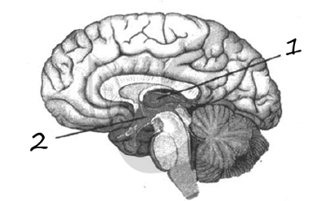
Вопрос № 9.Установите соответствие между отделами головного мозга (обозначены на рисунке цифрами 1 и 2) и их функциями: к каждой позиции, данной в первом столбце, подберите соответствующую позицию из второго столбца.
ФУНКЦИИ ОТДЕЛЫ ГОЛОВНОГО МОЗГА
А) регулирует обмен веществ 1) 1
Б) регулирует сон и бодрствование 2) 2
В) регулирует голод и насыщение
Г) осуществляет терморегуляцию
Д) регулирует эмоции и психическую
деятельность
Е) регулирует работу гипофиза
А | Б | В | Г | Д | Е

Slide 13
Ответ:
А | Б | В | Г | Д | Е
2 | 1 | 2 | 2 | 1 | 2

Slide 14
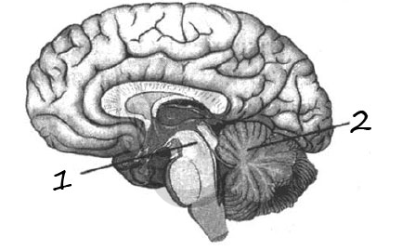
Вопрос № 10.Установите соответствие между отделами головного мозга (обозначены на рисунке цифрами 1 и 2) и их функциями: к каждой позиции, данной в первом столбце, подберите соответствующую позицию из второго столбца.
ФУНКЦИИ ОТДЕЛЫ ГОЛОВНОГО МОЗГА
А) обеспечивает поворот головы на резкий звук 1) 1
Б) обеспечивает движение глазных яблок 2) 2
В) обеспечивает координацию движений
Г) обеспечивает расширение и сужение
зрачка
Д) поддерживает равновесие тела
Е) имеет полушария, соединенные между собой
А | Б | В | Г | Д | Е

Slide 15
Ответ:
А | Б | В | Г | Д | Е
1 | 1 | 2 | 1 | 2 | 2

Slide 16
Вопрос № 11. Установите соответствие
ФУНКЦИИ НЕЙРОНОВ ТИПЫ НЕЙРОНОВ
1) осуществляют передачу с А) чувствительные
одного нейрона на другой в Б) вставочные
головном мозге В) двигательные
2) передают нервные импульсы от органов
чувств в мозг
3) передают нервные импульсы мышцам
4) передают нервные импульсы от внутренних органов в мозг
5) передают нервные импульсы к железам.
1 | 2 | 3 | 4 | 5

Slide 17
Ответ:
1 | 2 | 3 | 4 | 5
Б | А | В | А | В

Slide 18
Вопрос № 12.
Найдите ошибки в приведённом тексте. Укажите номера предложений, в которых сделаны ошибки, исправьте их.
(1)Головной мозг человека состоит из переднего, среднего и заднего отделов. (2)Мост и мозжечок входят в состав переднего мозга. (3)Продолговатый мозг является непосредственным продолжением спинного мозга. (4)Продолговатый мозг регулирует координацию движения. (5)Центры чихания, кашля, слюноотделения расположены в промежуточном мозге. (6)Мозжечок снаружи покрыт корой. (7)Средний мозг участвует в формировании зрительных и слуховых ориентировочных рефлексов.

Slide 19
Ответ:
Ошибки допущены в предложениях 2, 4, 5:
2) Мост и мозжечок входят в состав ствола головного мозга (заднего отдела головного мозга)
4) Мозжечок регулирует координацию движений
5) Центры чихания, кашля, слюноотделения (жизненно важных рефлексов) расположены в продолговатом мозге

Slide 20
Вопрос № 13.
Найдите ошибки в приведённом тексте. Укажите номера предложений, в которых сделаны ошибки, исправьте их.
(1)Передние корешки спинного мозга включают в себя отростки чувствительных нейронов. (2)Задние корешки состоят из отростков двигательных нейронов. (3)При слиянии передних и задних корешков образуется спинномозговой нерв. (4)Общее количество спинномозговых нервов - 31 пара. (5)Спинной мозг имеет полость, заполненную лимфой. (6)Снаружи спинной мозг образован белым веществом, а внутри расположено серое вещество. (7)Спинной мозг выполняет проводниковую и рефлекторную функции.

Slide 21
Ответ:
Ошибки допущены в предложениях 1, 2, 5:
1) Передние корешки спинного мозга образованы отростками двигательных нейронов, которые выходят через передние рога спинного мозга
2) Задние корешки спинного мозга образованы отростками чувствительных нейронов, которые входят в спинной мозг через задние рога
5) Полость спинного мозга заполнена ликвором (спинномозговой жидкостью)

Slide 22
Вопрос № 14.
В поддержании постоянной температуры тела млекопитающих большую роль играет кожа. Назовите структуры кожи, расположение нервного центра, участвующих в теплорегуляции. Укажите их значение.

Slide 23
Ответ:
1) Потовые железы выделяют пот на поверхность кожи, который, испаряясь, способствует охлаждению организма
2) При расширении кровеносных сосудов увеличивается площадь теплоотдачи
3) При охлаждении организма происходит сокращение мышц поднимающих волос, что способствует согреванию организма, уменьшает теплоотдачу
4) Все рефлекторные реакции, связанные с терморегуляцией, контролируются промежуточным мозгом, который получает нервные импульсы от тепло-, холодорецепторов, регулирует тонус кровеносных сосудов и работу потовых желез

Slide 24
Используемые ресурсы:
https://studarium.ru/question/2436
https://bio-oge.sdamgia.ru/problem?id=12250
https://studarium.ru/question/4854
https://studarium.ru/article-test/103/page-6
https://bio-ege.sdamgia.ru/problem?id=22960
https://bio-ege.sdamgia.ru/test?theme=56
https://pro100marisha.ucoz.ru/load/gia_egeh_po_biologii/test_po_teme_nervnaja_sistema_cheloveka_v_forme_egeh_s_otvetami/1-1-0-7
http://edu.repetitor-general.ru/tests/biology/8-klass-nervnaya-sistema.php
https://www.infouroki.net/testy-po-podgotovke-k-ege-na-temu-nervnaya-sistema.html
https://infourok.ru/didakticheskaya-razrabotka-testovie-zadaniya-v-formate-ege-po-teme-nervnaya-sistema-cheloveka-3744238.html

